Slide 1
Výsledky celoškolního kvízu

Slide 2
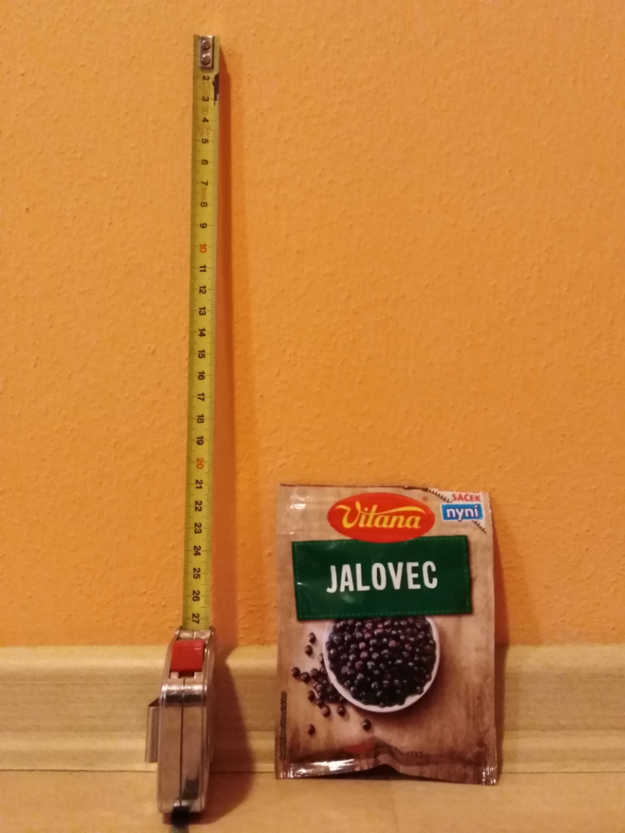
1. místo Vysoký jalovec (30 hlasů ) autorka Tereza Ficová (C 2.A)

Slide 3
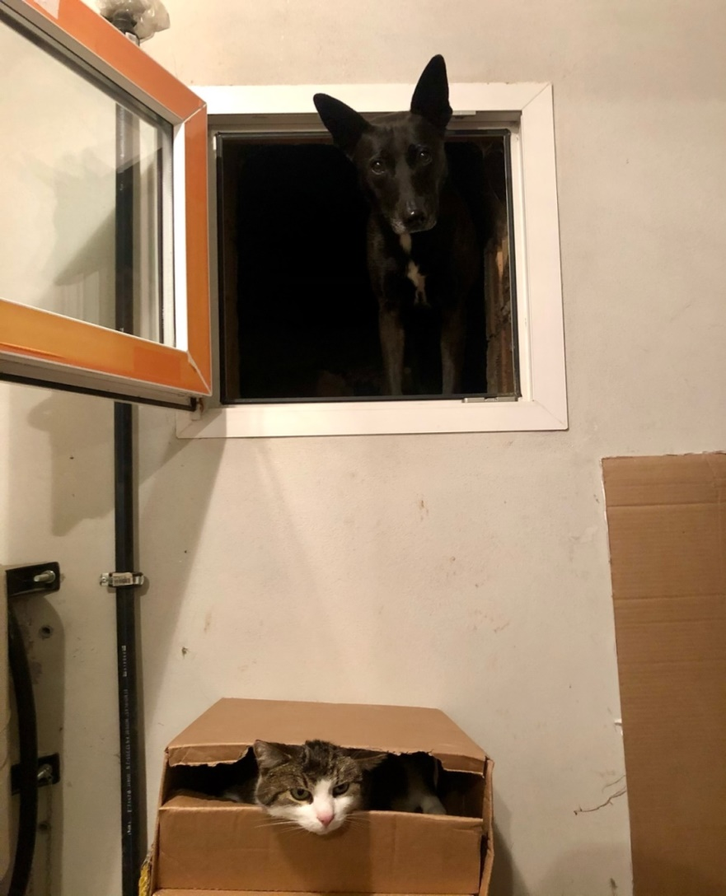
2. místo Kočka leze dírou (17 hlasů) autor Jan Fiala (S 4.A)

Slide 4
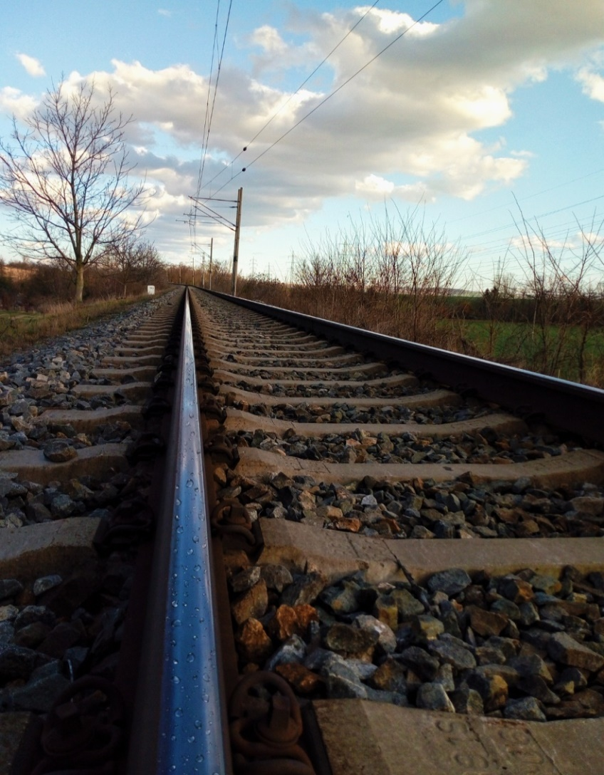
3. místo - Rosa na kolejích (15 hlasů) autorka Sarah Salachová (C 1.A)

Slide 5
Nejhezčí kočka (v tomto případě i pes) (24 hlasů) autor Jan Fiala S 4.A

Slide 6
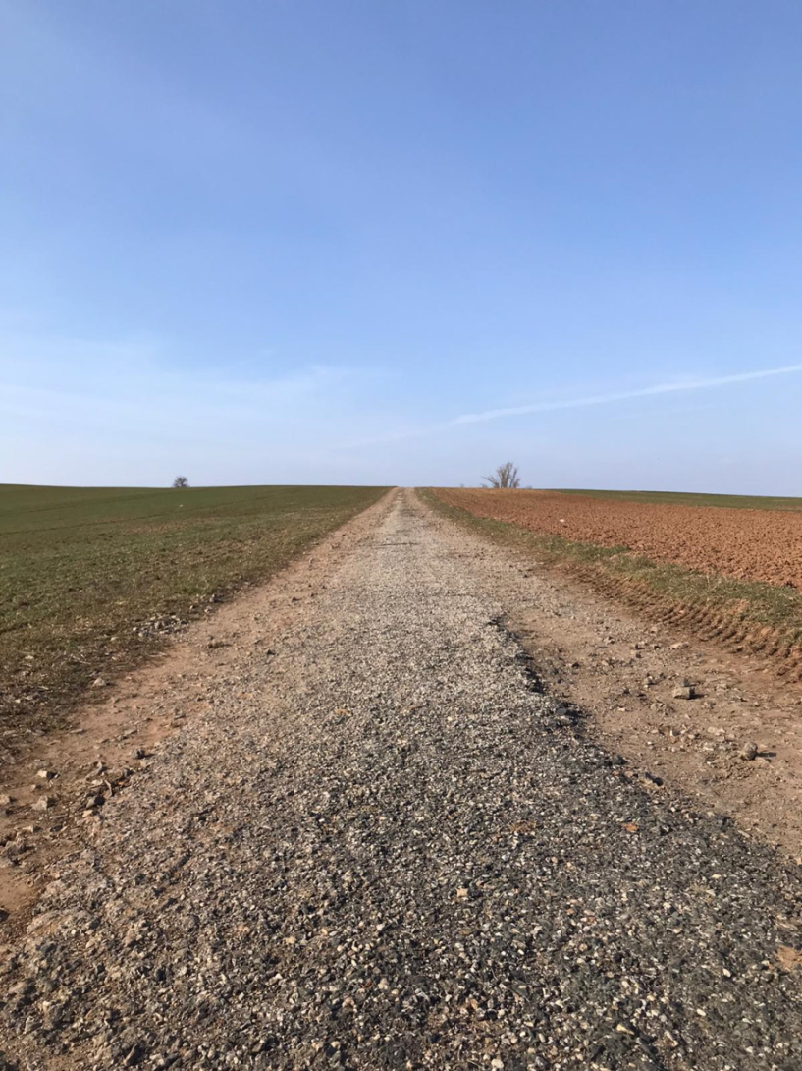
Nejhezčí cesta (21 hlasů) autorka Ema Sviráková S 4.A

